Slide 1
7. Сузбијање ОК и нарко криминалитета

Slide 2
Појам ОК
Ор­га­ни­зо­ва­ни кри­ми­на­ли­тет пред­ста­вља кри­ми­нал­ну де­лат­ност, тј. кон­ти­ну­и­ра­но, у ви­ду по­слов­не ори­јен­та­ци­је, си­сте­мат­ско вр­ше­ње кри­вич­них де­ла усме­ре­них на сти­ца­ње про­фи­та, мо­но­по­ла и мо­ћи ко­ју ор­га­ни­зу­је и спро­во­ди у де­ло гру­па хи­је­рар­хиј­ски по­ве­за­них ли­ца ко­ји де­лу­ју у скла­ду са уна­пред са­чи­ње­ним пла­ном и са­сто­ји се у оба­вља­њу прав­но не­до­зво­ље­них и до­зво­ље­них по­сло­ва уз ко­ри­шће­ње на­си­ља, за­стра­ши­ва­ња, ко­руп­ци­је и дру­гих об­ли­ка ути­ца­ја на др­жав­не ор­га­не, по­је­дин­це и оста­ле об­ли­ке со­ци­јал­не кон­тро­ле.

Slide 3
Карактеристике ОК
вр­ста имо­вин­ског кри­ми­на­ли­те­та (основни мотив- стицање профита);
тен­ден­ци­ја ка по­сти­за­њу мо­но­по­ла. На од­ре­ђе­ној те­ри­то­ри­ји (др­жа­ва, ре­ги­ја, град, или део гра­да), или ка од­ре­ђе­ној вр­сти кри­ми­нал­не, али и не­кри­ми­нал­не де­лат­но­сти.
Постоји тежња ка специјализацији;
ути­цај на сфе­ру по­ли­ти­ке, еко­но­ми­је, јав­ног жи­во­та;
Прање новца (улагање у привреду, хуманитарне акције);
хи­је­рар­хиј­ска по­ве­за­ност кри­ми­на­ла­ца;
уну­тра­шњи си­стем вред­но­сти, ди­сци­пли­не, унутрашња е кон­тро­ла,
ис­ка­зи­ва­ње ло­јал­но­сти и бри­ге за чла­но­ве и њи­хо­ве по­ро­ди­це;
„Кри­ми­на­ли­тет без жр­тве”. Излазе у сусрет потребама људи (дрога, оружје, пребацивање миграната преко границе);
Корупција- kao моћно оружије и правило, застрашивање и (насиље када је неопходно);
Међународно повезивање;

Slide 4
Ин­ди­ци­је ко­је ука­зу­ју на ОК -1
ли­ца без ле­гал­них при­хо­да жи­ве „на ви­со­кој но­зи“ (лук­су­зни ауто­мо­би­ли, ве­ли­ке ку­ће, тро­ше­ње ве­ли­ких сво­та нов­ца итд.);
де­ша­ва­ју се фи­зич­ки на­па­ди ко­ји се не при­ја­вљу­ју по­ли­ци­ји;
де­ша­ва­ју се уби­ства, под­ме­та­ња екс­пло­зи­ва под во­зи­ла, у ста­но­ве и ло­ка­ле или по­жа­ри без ја­сних мо­ти­ва;
про­фе­си­о­нал­ни на­чин из­вр­ше­ња уби­ства или под­ме­та­ња екс­пло­зи­ва (нпр., уби­ства из во­зи­ла у по­кре­ту);
уби­ства се вр­ше из оруж­ја ко­је ни­је до­ступ­но гра­ђа­ни­ма (из ауто­мат­ских пу­ша­ка, хе­кле­ра итд.);
не на­ла­зе се све­до­ци ма­да су уби­ства из­вр­ше­на на јав­ном ме­сту у при­су­ству гра­ђа­на;
оште­ће­ни и жр­тве од­би­ја­ју да са­ра­ђу­ју са по­ли­ци­јом и да све­до­че пред су­дом;
у ло­кал­ној за­јед­ни­ци ра­сте нар­ко­ма­ни­ја;
ано­ним­но се пре­ти по­ли­цај­ци­ма, су­ди­ја­ма и ту­жи­о­ци­ма ко­ји ра­де на пред­ме­ту;

Slide 5
Ин­ди­ци­је ко­је ука­зу­ју на ОК -2
пре­су­де нар­ко­ди­ле­ри­ма су сим­бо­лич­ке (услов­не осу­де, бла­ге за­твор­ске ка­зне). До су­да до­ла­зе са­мо сит­ни улич­ни пре­про­дав­ци дро­ге.
окри­вље­не бра­не ску­пи адво­ка­ти и пла­ћа­ју се ве­ли­ке ка­у­ци­је за пу­шта­ње на сло­бо­ду, ма­да њи­хо­ва за­ни­ма­ња не омо­гу­ћа­ва­ју по­кри­ва­ње тих тро­шко­ва;
ни­је се ума­њио стан­дард жи­во­та, тро­ше­ње па­ра, у по­ро­ди­ца­ма чи­ји су чла­но­ви ли­ше­ни сло­бо­де;
од­мах на­кон хап­ше­ња осум­њи­че­них на­сту­па­ју адво­ка­ти са уна­пред пот­пи­са­ним овла­шће­њем за за­сту­па­ње;
кри­вич­на де­ла се вр­ше и на­кон хап­ше­ња ше­фо­ва бан­ди (или се по­ве­ћа­ва њи­хов број);
су­ду се при­ја­вљу­ју до та­да не­по­зна­ти све­до­ци од­бра­не, а све­до­ци оп­ту­жбе ме­ња­ју ис­ка­зе у ко­рист окри­вље­ног;
по­ли­ци­ја и ту­жи­о­ци на­сту­па­ју по­мир­љи­во на су­ду итд.

Slide 6
Стратегија сузбијања ОК
У су­зби­ја­њу и кон­тро­ли ОК по­треб­на је гло­бал­на стра­те­ги­ја;
Кла­си­чан кри­ми­на­ли­стич­ки при­ступ ко­ји по­ла­зи од из­вр­ше­ног по­је­ди­ног кри­вич­ног де­ла и от­по­чи­ња­ња ак­тив­но­сти на про­на­ла­же­њу до­ка­за ко­ји га по­ве­зу­ју са кон­крет­ним из­вр­ши­о­цем ни­је ефи­ка­сан у су­зби­ја­њу ОК;
Реактивне стратегије су неефикасне;
Стратешки и проактиван приступ;
Кри­ми­на­ли­стич­ка ак­тив­ност се мо­ра фо­ку­си­ра­ти не на де­ла, већ на ли­ца ко­ја су осум­њи­че­на за уче­шће ОК као и на криминални контекст (услове који погодују настанку).
За им­пле­мен­та­ци­ју и опе­ра­ци­о­на­ли­за­ци­ју ове кри­ми­на­ли­стич­ке стра­те­ги­је зна­чај­но је и са­зна­ње да 20% кри­ми­на­ла­ца у јед­ном дру­штву из­вр­ши 80% кри­вич­них де­ла.
Стратешка и тактичка анализа ОК (везе између више кд.);
Испитивати коруптивне везе;
Финансијске истраге - паралелно са анализом криминалних случаја;
Спречавати „прање новца“ и конфискација имовине;
Специјализација државних органа у сузбијању ОК;

Slide 7
Опе­ра­тив­не ме­то­де и по­себ­на про­це­сна прави­ла за су­зби­ја­ње ОК
Уоча­ва­ње не­по­сред­них из­вр­ши­ла­ца кри­вич­них де­ла из обла­сти ОК, њи­хо­ва оп­сер­ва­ци­ја и уоча­ва­ње ве­за и од­но­са;
Посебне доказне радње; класичне информативне;
Утврдити целу криминалну групу и структуру;
Утврдити корупционе шеме и „спољне сараднике“ групе;
Опсервирати комуникације и релације извесно време;
Прикупљати доказе о криминалној делатности: прошлој, текућој, планираној;
Финансијска истрага- паралелно са криминалистичком;
Одлагати хапшење. Одабрати прави моменат за хапшење;
Након хапшења спровести детаљну реактивну истрагу;

Slide 8
Карактеристике нарко-криминалитета
Врста транснационалног криминалитета;
Подела улога на интернационалном и међународном нивоу (организовање; финансирање; производња; транспорт; организовање и дистрибуција на националном нивоу; организовање и дистрибуција на локалном нивоу; саветници; корупционашке везе...);
Врх пирамиде- велики нарко картели;
Средњи ниво- нарко организације на националном нивоу;
Локални ниво – локални нарко дилери;
Балкански пут дроге;

Slide 9
Поделе криминала у вези са дрогама
Примарни нарко криминал: неовлашћена производња и прерада, продаја дрога (у нашим условима марихуана и синтетичке дроге)
Секундарни нарко-криминал:
1. Кривична дела извршена под утицајем дрога (насилничка кривична дела; саобраћајна делинквенција)
2. Кривична дела извршена ради прибављања средстава за набавку дрога (имовински деликти)
Терцијални нарко криминал (криминалне организације и криминал који оне врше- убиства, корупција, фалсификовања...)

Slide 10
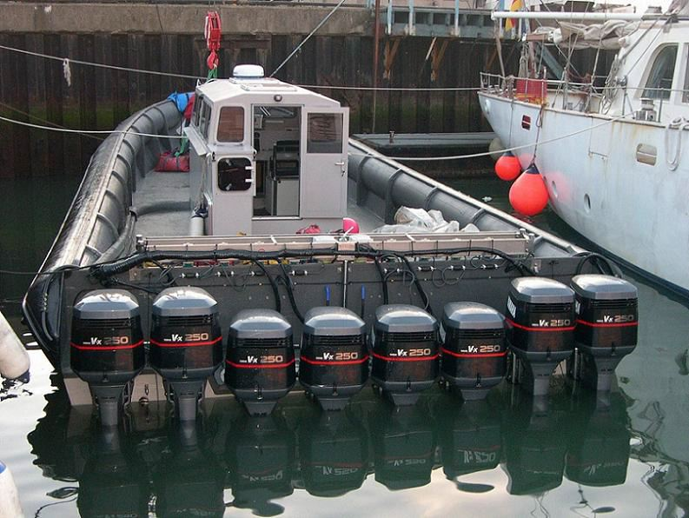

Slide 11
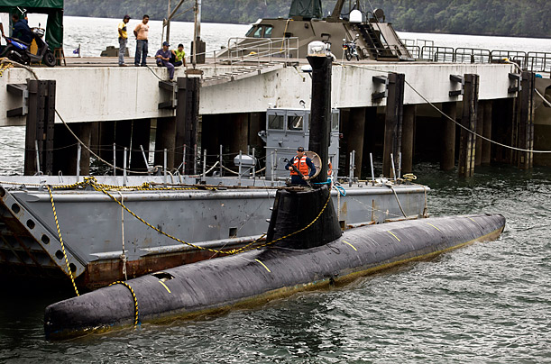

Slide 12
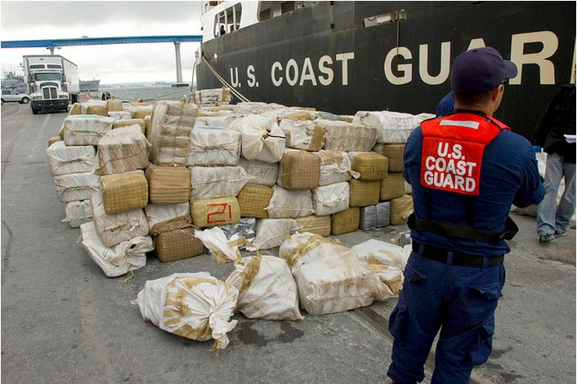

Slide 13
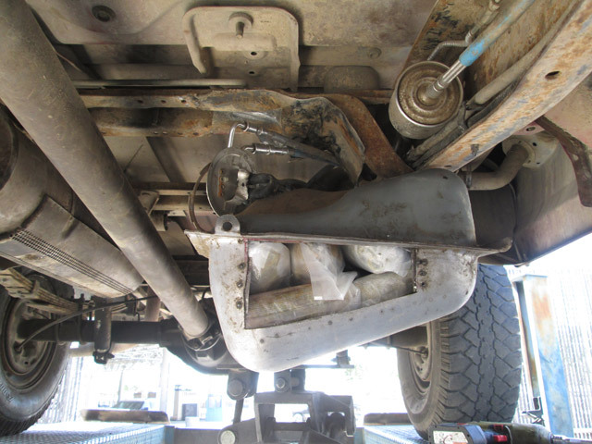

Slide 14
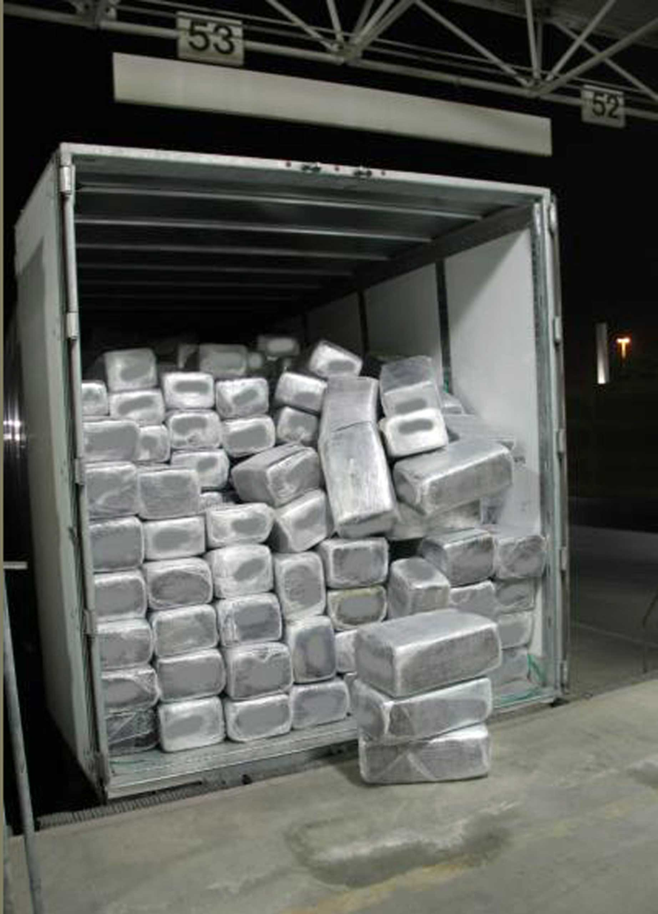
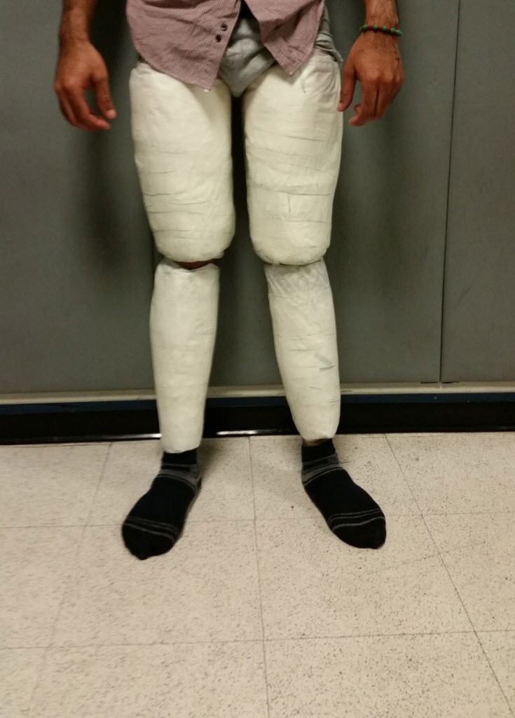

Slide 15
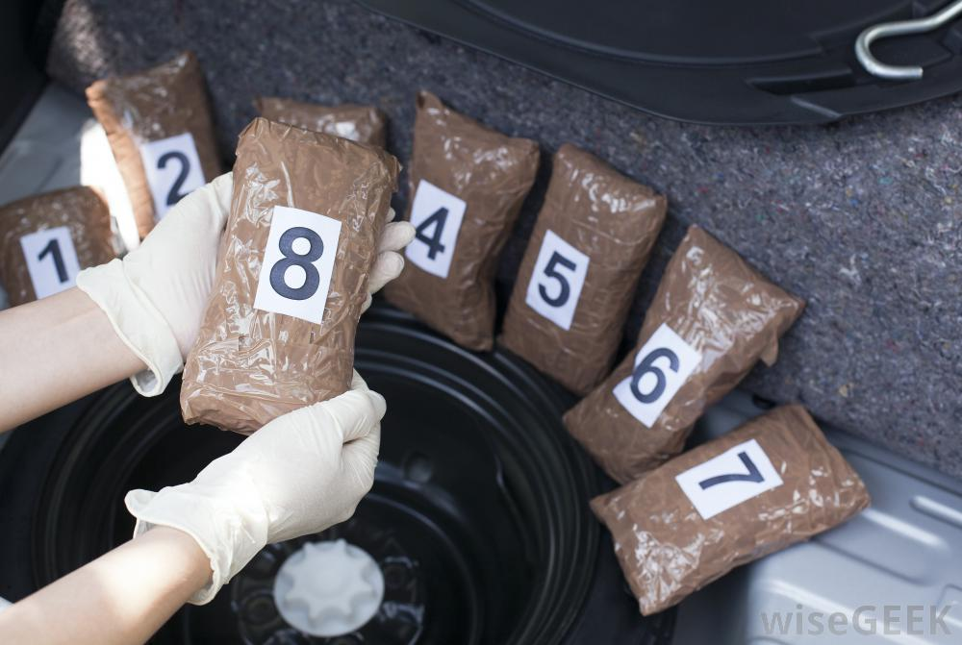

Slide 16
Трговина дрогом у локалној заједници
На вр­ху ле­стви­це - ди­ле­ри на ве­ли­ко ко­ји има­ју но­вац, ру­ко­во­де по­слом и сно­се са­мо нов­ча­ни ри­зик;
По­сло­ве рас­ту­ра­ња и ди­стри­бу­ци­је дро­ге вр­ше тзв. „тр­ка­чи“, тј. улич­ни пре­про­дав­ци на ма­ло;
Ме­ђу улич­ним пре­про­дав­ци­ма дро­ге има и нар­коза­ви­сни­ка;
Раз­ра­ђе­ни си­сте­ми за увла­че­ње де­це у по­сло­ве с дро­гом;
У по­чет­ку се школ­ској омла­ди­ни дро­га чак и по­кла­ња, ка­ко би се по­ве­ћао круг за­ви­сни­ка, а по­том се про­да­је по це­ни;
улич­на па­ко­ва­ња дро­ге.
Разблаживање дроге (шећер, млеко у праху...)3-8% активне супстанце

Slide 17
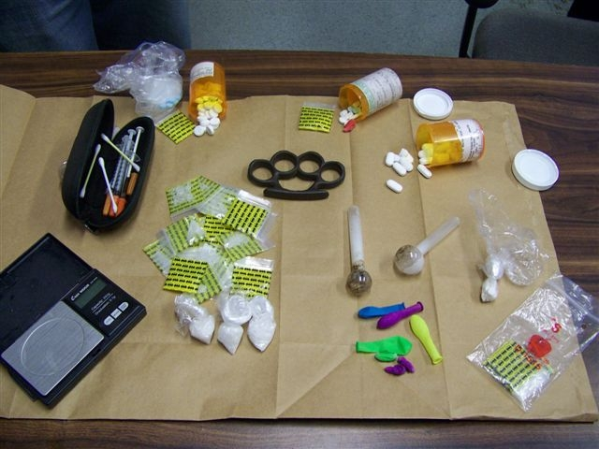
Улична паковања дроге

Slide 18
Нар­ко­ма­ни­ја и кри­ми­на­ли­тет
1) про­из­вод­ња, др­жа­ње и ста­вља­ње у про­мет и омо­гу­ћа­ва­ње ужи­ва­ња опој­них дро­га је кри­вич­но де­ло;
2) нар­ко­ма­ни по­чи­њу и са­ми да вр­ше ра­зна кри­вич­на де­ла ка­ко би до­шли до нов­ца (про­вал­не кра­ђе, кра­ђе, раз­бој­ни­штва, кра­ђе мо­тор­них во­зи­ла, кра­ђе у про­дав­ни­ца­ма, чак и уби­ства из ко­ри­сто­љу­бља итд.);
3) ве­ли­ки број нар­ко­за­ви­сни­ка су и нар­ко­ди­ле­ри ;
4) са иле­гал­ном тр­го­ви­ном дро­ге те­сно је по­ве­за­на ко­руп­ци­ја ко­јом се ути­че на пра­во­су­ђе, су­до­ве, ца­рин­ске ор­га­не, по­ли­ци­ју;
5) нар­ко­кри­ми­на­ли­тет је по­ве­зан и не­раз­дво­јан са ра­зним фор­ма­ма иле­гал­ног пра­ња нов­ца;
6) кри­ми­на­ли­тет у ве­зи са дро­га­ма је мо­тор­на сна­га за раз­вој ор­га­ни­зо­ва­ног кри­ми­на­ли­те­та уоп­ште ко­ји има тен­ден­ци­ју ши­ре­ња и ин­фил­три­ра­ња у дру­ге обла­сти;
7) нар­ко­ма­ни су жр­тве иле­гал­не тр­го­ви­не дро­ге и услед њи­хо­вог про­па­да­ња тр­пи чи­та­ва за­јед­ни­ца.
8) нар­ко­ман­ке се пре­те­жно ба­ве про­сти­ту­ци­јом
9) нар­ко­ма­ни су ри­зич­на ка­те­го­ри­ја за пре­но­ше­ње за­ра­за ХИВ ви­ру­сом.
19) Сукоби између наркоманских банди доводе до сукоба, убистава

Slide 19
Нивои борбе против нарко криминалитета
На међународном нивоу
Међународне конвенције;
Међународна полицијска сарадња
Обука; помоћ; међународна размена података; заједничке полицијске акције
Глобалне полицијске организације: ДЕА; ИНТЕРПОЛ; Еуропол,
Сузбијање илегалне трговине дрогом
На међународном нивоу
На националном нивоу
На нивоу локалне заједнице

Slide 20
Борба против илегалне трговине дрога на националном нивоу
Међународна полицијска сарадња;
је­дин­стве­на на­ци­о­нал­на бан­ке по­да­та­ка о зло­у­по­тре­би дро­га и учи­ни­о­ци­ма (препорука: FAR (The Multy–Co­unty PHA­RE Pro­ject on Drug In­for­ma­tion Systems)
- стан­дар­ди­зо­ва­ни упит­ник: нар­ко­ди­ле­ре; нар­ко­ма­не; иден­ти­фи­ка­ци­о­не по­дат­ци; адре­су ста­но­ва­ња и при­вре­ме­на бо­ра­ви­шта, сли­ку, ДНК фор­му­лу, оти­ске пр­сти­ју, ре­ги­стар­ски број ауто­мо­би­ла, не­крет­ни­не ко­ји­ма рас­по­ла­жу, бро­је­ве бан­кар­ских ра­чу­на, вр­сту дро­ге са ко­јом ра­ди, ра­ни­је осу­де, ли­ца са ко­ји­ма одр­жа­ва кон­так­те (и адре­се); путеви и пунктови дроге итд.
кри­ми­на­ли­стич­ка ин­фор­ма­тив­на и ана­ли­тич­ка де­лат­но­ст;
Посебене доказне радње

Slide 21
Борба против илегалне трговине дрога у локалној заједници
Наркоманија и пратећи криминалитет;
Веза између наркоманије и имовинског криминалитета;
Срадња разних линија рада криминалистичке полиције (одељења за сузбијање дрога; за имовински, малолетнички криминалитет; полиција опште надлежности, школски полицајци);
Сарадња унутар локалне заједнице
Значај јавног поговарања о продаји дрога, објектима, нарко дилерима у локалној заједници
Пријава школа; родитеља; грађана,

Slide 22
Оперативне радње у локалној заједници
Криминалистичко обавештајна делатност;
Криминалистичко информативна делатност;
Рад са вигелантима, информантима, полицијским сарадницима;
Оперативна контрола објеката, лица
Контрола саобраћаја, преглед возила;
Праћење
Претресање;
Коришћење пса трагача,
Сарадња и размена информација између различитих безбедносних служби
Сектор приватне безбедности
Антикорупционе методе! (Тестови интегритета)

Slide 23
Доказне радње
Посебне доказне технике
Тајно праћење
Надзор и тајно снимање комуникација
Прикривени иследник
Контролисана испорука
Претресања (трагање за дрогом, вагама за мерење, списковима муштерија и дужницима, папири са бројевима телефона, контактима, адресама, преглед компјутера; контакати у телефону: преглед и копирање, провера)
Увиђај
Вештачења дроге
Вештањече трагова (паковања дроге, ваге зе мерење, џепови; трагови папиларних линија)
Саслушање окривљених
Испитивање осумњичених
Финансијске истраге
Спречавање уласка „праљавог новца“ у легалне финансисјек токове.

Slide 24
Програми превенције наркоманије
Рад са школском омладином;
Рад са особљем у школама (јасна упутства за поступање у кризним ситуацијама);
Не заборавити родитеље;
Програми лечења наркомана;
Значај и улога медија!

Slide 25
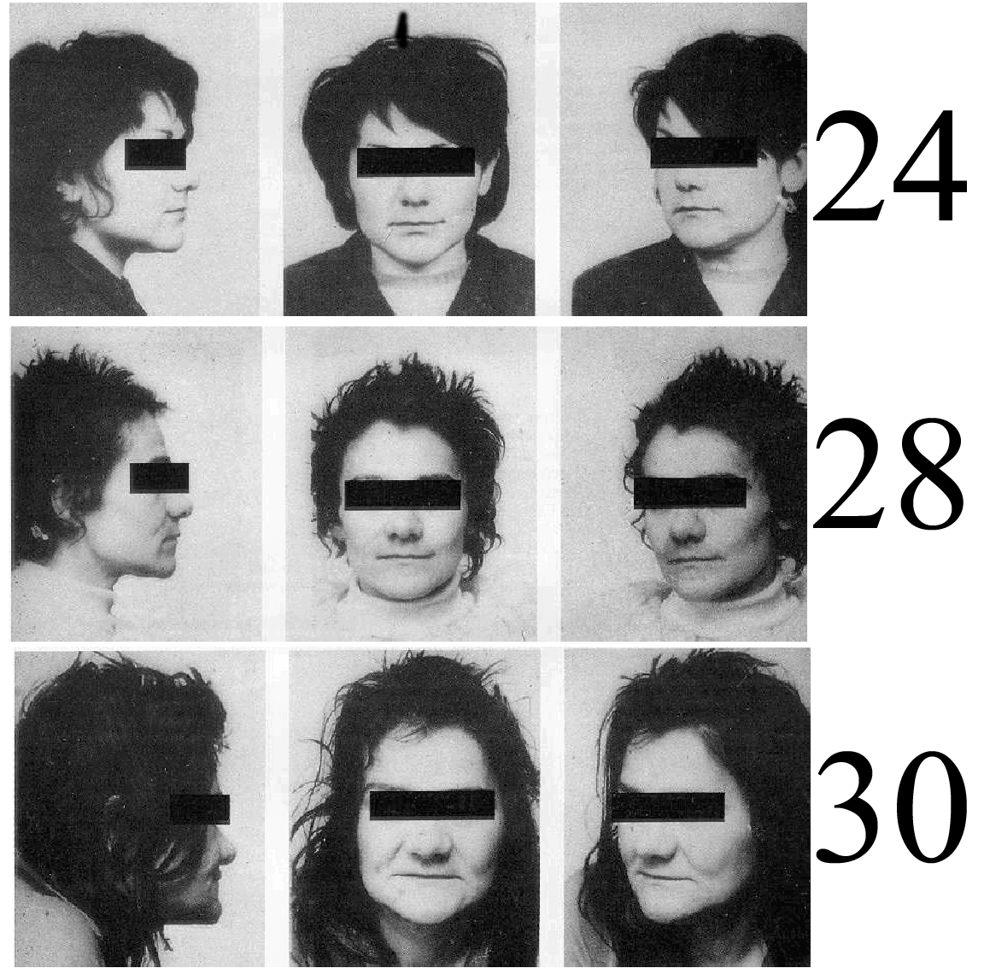

Slide 26
